Slide 1
Рассказ о месте, в котором живешь.

Slide 2
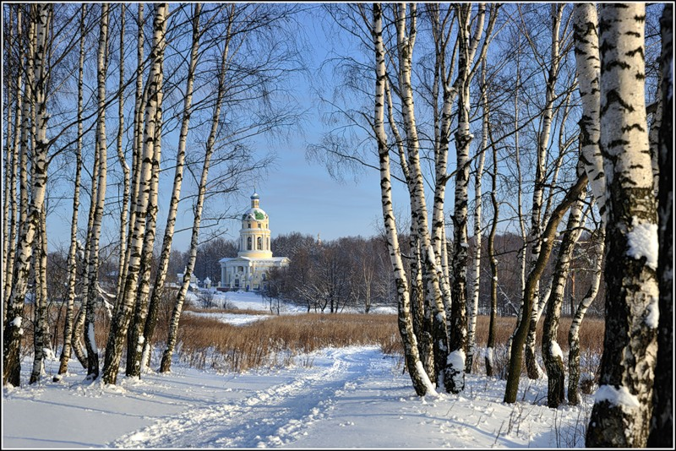

Slide 3
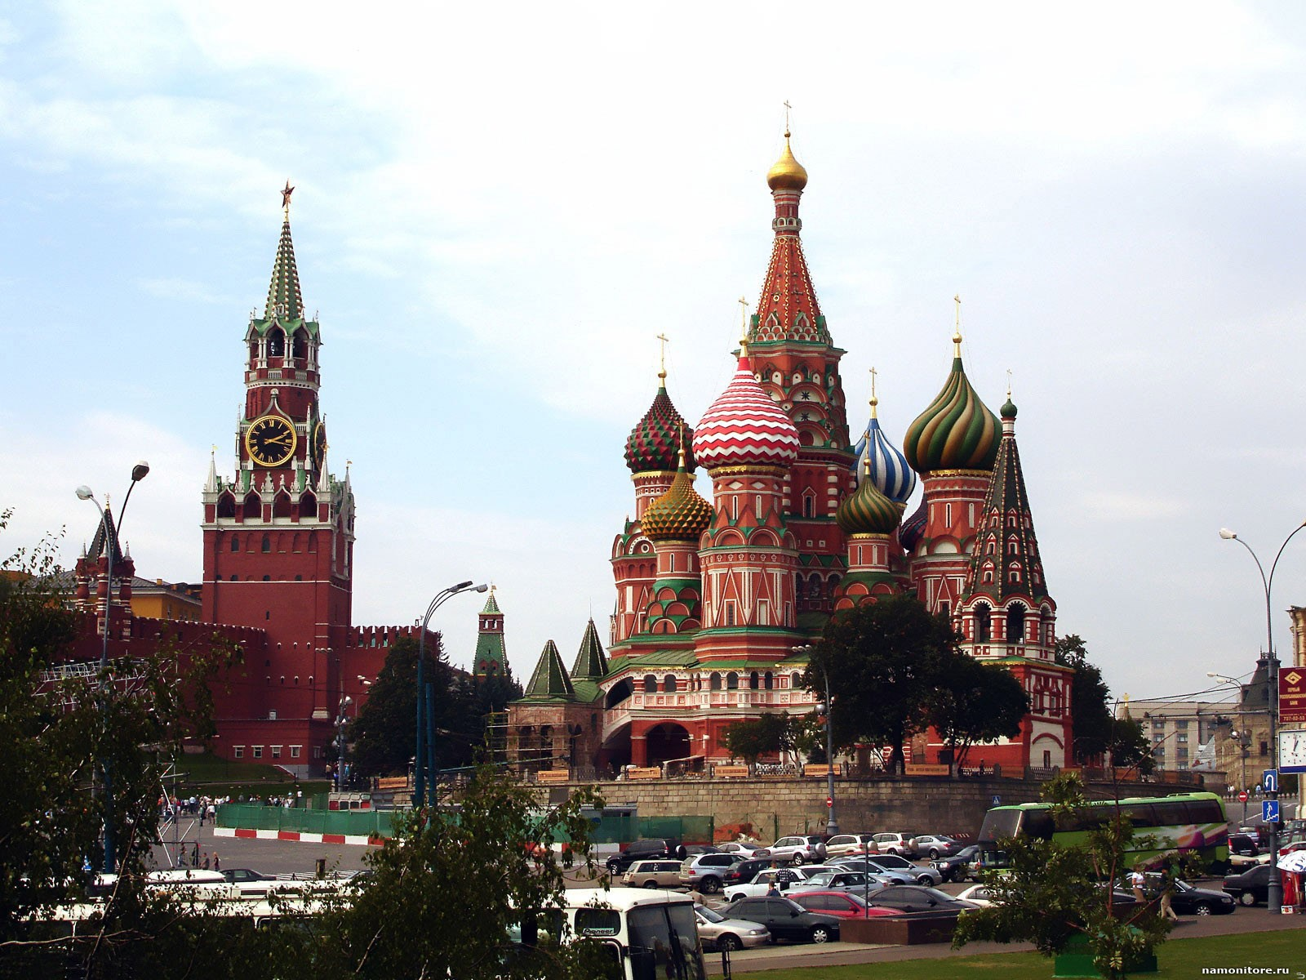

Slide 4
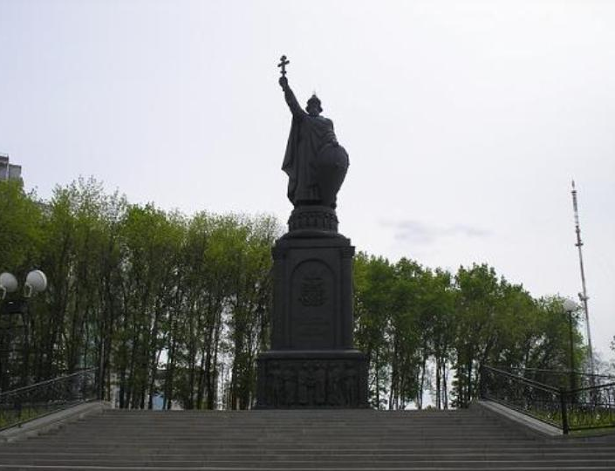

Slide 5
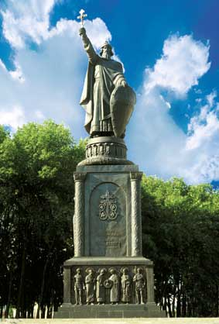
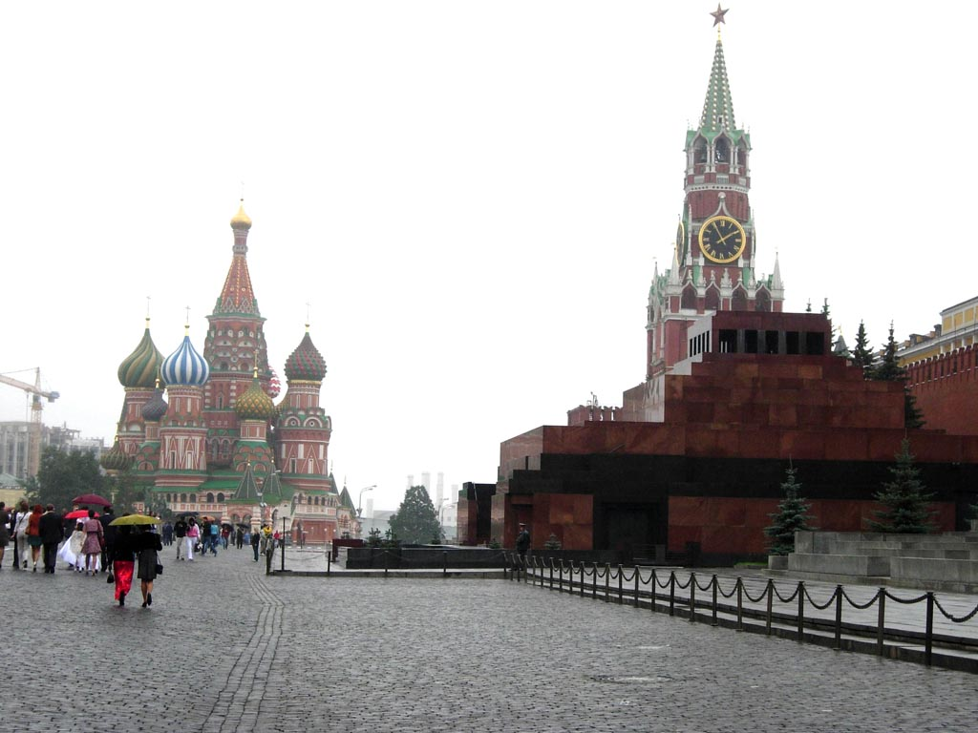
Р(р)одина
Р(р)одина

Slide 6
Родина
родина

Slide 7
Сегодня на уроке
я научился …
было интересно …
было трудно …
могу похвалить себя за то, что …
могу похвалить одноклассников за то, что
больше всего мне понравилось …
мне показалось важным …

